Slide 1
Функциональная грамотность.
Результаты и оценки, проблемы и решения
Все права защищены. Никакая часть презентации не может быть воспроизведена в какой бы то ни было форме и какими бы то ни было средствами, включая размещение в Интернете и в корпоративных сетях, а также запись в память ЭВМ, для частного или публичного использования, без письменного разрешения владельца авторских прав. © АО «Издательство «Просвещение», 2021 г.

Slide 2


2
Функциональная грамотность в контексте национального проекта «Образование»
Формируя функциональную грамотность обучающихся, мы решаем задачи стратегического развития Российской Федерации
усиление позиций Российской Федерации в глобальной конкуренции путем развития человеческого потенциала как основного фактора экономического развития
вхождение Российской Федерации в число десяти ведущих стран мира по качеству общего образования
технологическое первенство на мировой арене, усиление роли инноваций в социально-экономическом развитии
Из указа «О национальных целях развития Российской Федерации на период до 2030 года» от 21.07.2020
© АО «Издательство «Просвещение» 2021

Slide 3
3
Функциональная грамотность в контексте национального проекта «Образование»
Вхождение Российской Федерации в число десяти ведущих стран мира по качеству общего образования
PIRLS
TIMSS
PISA
Из указа «О национальных целях развития Российской Федерации на период до 2030 года» от 21.07.2020
© АО «Издательство «Просвещение» 2021

Slide 4
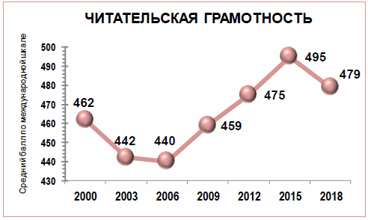
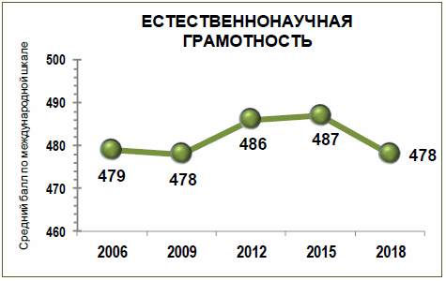
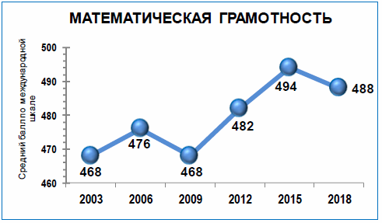
Международные рейтинги качества систем образования
опираются на данные исследований PIRLS, TIMSS и PISA
4
Результаты российских учащихся в исследованиях PISA
2000-2018 годы
© АО «Издательство «Просвещение», 2021
Использованы результаты РФ в международных сравнительных исследованиях, рук. Г.С. Ковалёва

Slide 5
5
Структура измерительных материалов PISA
Ведущий компонент в 2022 г.
Креативное
Мышление
Разрешение проблем
Глобальные
компетенции
Читательская
грамотность
2009, 2018, 2027
Естественно–научная
грамотность
2006, 2015, 2025
Математическая
грамотность
2003, 2012, 2022
Ведущий компонент в 2022 г. Участвуют сегодняшние семиклассники
Ведущий компонент в 2025 г.
Участвуют сегодняшние пятиклассники
Финансовая
грамотность
© АО «Издательство «Просвещение» 2021
Использованы результаты РФ в международных сравнительных исследованиях, рук. Г.С. Ковалёва

Slide 6
Международная оценка качества образования
6
Концепция направления «математическая грамотность» исследования PISA-2022
Исследование PISA-2022 проверит математическую грамотность российских школьников.
В рамках исследования PISA-2022 будет использоваться следующее определение:
Математическая грамотность – это способность человека мыслить математически, формулировать, применять и интерпретировать математику для решения задач в разнообразных практических контекстах. Она включает в себя понятия, процедуры и факты, а также инструменты для описания, объяснения и предсказания явлений. Она помогает людям понять роль математики в мире, высказывать хорошо обоснованные суждения и принимать решения, которые должны принимать конструктивные, активные и размышляющие граждане в 21 веке».
© АО «Издательство «Просвещение», 2021

Slide 7
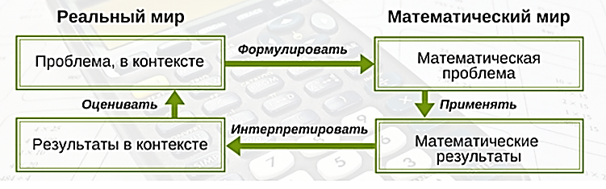
Модель математической грамотности. PISA
Международная оценка качества образования
7
© АО «Издательство «Просвещение», 2021

Slide 8
Контексты/ ситуации
Математическая грамотность
8
Математическое содержание
Познавательная деятельность
личная жизнь,
образование/
профессиональная деятельность,
общественная жизнь
научная деятельность.
пространство и форма,
изменение и зависимости,
количество,
неопределенность и данные.
формулировать,
применять,
интерпретировать.
© АО «Издательство «Просвещение», 2021

Slide 9
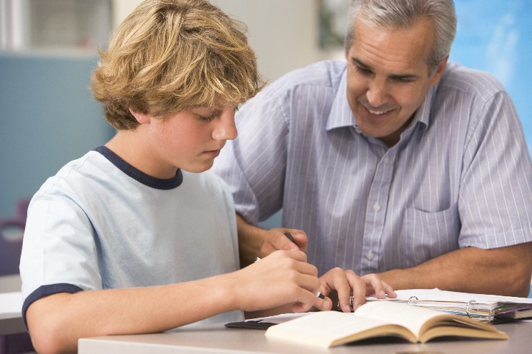
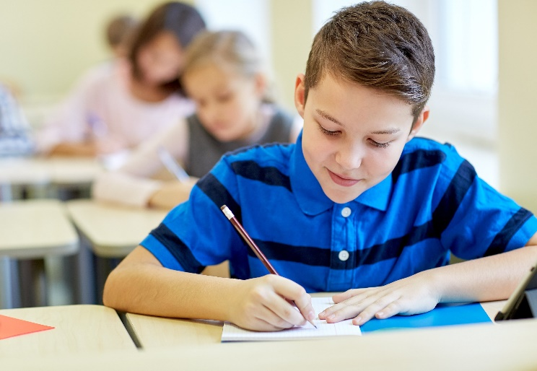
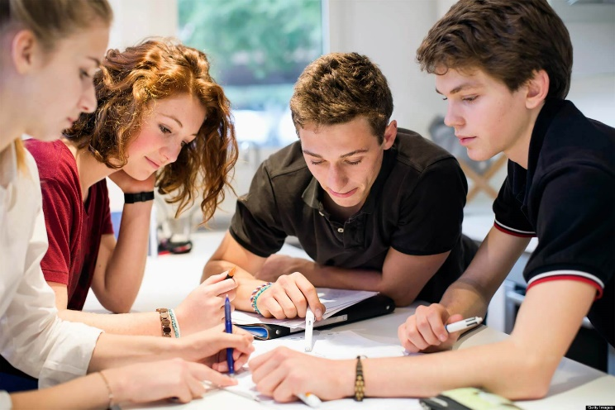
9
Формируем функциональную грамотность
Эффективные педагогические практики
    Создание учебных ситуаций, инициирующих учебную деятельность учащихся, мотивирующих их на учебную деятельность и проясняющих смыслы этой деятельности
    Учение в общении, или учебное сотрудничество, задания на работу в парах и малых группах
    Поисковая активность - задания поискового характера, учебные исследования, проекты
    Оценочная самостоятельность школьников, задания на само- и взаимооценку: приобретение опыта – кейсы, ролевые игры, диспуты, требующие разрешения проблем, принятия решений, позитивного поведения
© АО «Издательство «Просвещение» 2021

Slide 10
Встраиваем в образовательный процесс
10
Административная деятельность
Внесение изменений в основную образовательную программу:
Целевой раздел: планируемые результаты и система оценки их достижения.
Содержательный раздел: корректировка программ учебных курсов, в том числе интегрированных.
Организационный: включение соответствующих курсов в часть учебного плана, формируемую участниками образовательных отношений, в план внеурочной деятельности.
Включение в план методической работы образовательной организации серии семинаров-практикумов, направленных на совместную работу всего педагогического коллектива по формированию функциональной грамотности.
Проведение внутришкольного мониторинга сформированности функциональной грамотности учащихся с 5 по 9 класс
Урочная деятельность
Решение контекстных задач в рамках уроков по всем предметам учебного плана
Включение в план внеурочной деятельности образовательной организации специальных учебных курсов «Учимся для жизни»
Включение в план внеурочной деятельности образовательной организации образовательных событий, направленных на совместную работу всего педагогического коллектива по формированию функциональной грамотности (межпредметные недели, учебно-исследовательские конференции, межпредметные марафоны и т. д.).
Проектно-исследовательская работа обучающихся с активным использованием метапредметных и межпредметных проектов и исследований
Внеурочная
деятельность
  Закупка учебных пособий возможна в соответствии со статьей 35
  Федерального закона от 29.12.2012 № 273-ФЗ «Об образовании в Российской Федерации»
© АО «Издательство «Просвещение» 2021

Slide 11
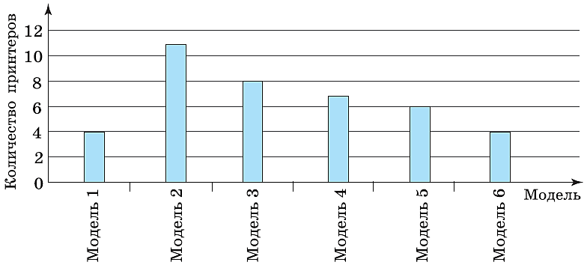

Примеры заданий
11
На школьных каникулах двое друзей, Игорь и Максим, устроились на работу в магазин компьютерной техники помощниками
консультантов в зале продаж. Этот магазин открылся недалеко от их школы три года назад. В первый день работы они получили учебные задания от управляющего магазина. Необходимо было изучить технические характеристики всех моделей принтеров, имеющихся на складе. Ребята выяснили, что в магазине есть 6 современных моделей принтеров. Количество принтеров каждой модели изображено на диаграмме. Для друзей не стоило никакого труда внимательно изучить описание каждой из моделей и составить сравнительную таблицу.
Вопрос 1
Однако Игорь и Максим задали себе дополнительный вопрос: какова вероятность, что первому обратившемуся к ним покупателю, они предложат модель 3 в первую очередь?
© АО «Издательство «Просвещение», 2021
Математическая грамотность. Математика на каждый день. Тренажёр. 6-8 классы. Сергеева Т.Ф.

Slide 12
Примеры заданий
12
На школьных каникулах двое друзей, Игорь и Максим, устроились на работу в магазин компьютерной техники помощниками
консультантов в зале продаж. Этот магазин открылся недалеко от их школы три года назад. В первый день работы они получили учебные задания от управляющего магазина. Необходимо было изучить технические характеристики всех моделей принтеров, имеющихся на складе. Ребята выяснили, что в магазине есть 6 современных моделей принтеров. Количество принтеров каждой модели изображено на диаграмме. Для друзей не стоило никакого труда внимательно изучить описание каждой из моделей и составить сравнительную таблицу.
Вопрос 1
Однако Игорь и Максим задали себе дополнительный вопрос: какова вероятность, что первому обратившемуся к ним покупателю, они предложат модель 3 в первую очередь?
Решение
Всего 40 принтеров.
8 принтеров модели 3.
© АО «Издательство «Просвещение», 2021
Математическая грамотность. Математика на каждый день. Тренажёр. 6-8 классы. Сергеева Т.Ф.

Slide 13

Примеры заданий
13
На школьных каникулах двое друзей, Игорь и Максим, устроились на работу в магазин компьютерной техники помощниками
консультантов в зале продаж. Этот магазин открылся недалеко от их школы три года назад. В первый день работы они получили учебные задания от управляющего магазина. Необходимо было изучить технические характеристики всех моделей принтеров, имеющихся на складе. Ребята выяснили, что в магазине есть 6 современных моделей принтеров. Количество принтеров каждой модели изображено на диаграмме. Для друзей не стоило никакого труда внимательно изучить описание каждой из моделей и составить сравнительную таблицу.
Вопрос 1
Однако Игорь и Максим задали себе дополнительный вопрос: какова вероятность, что первому обратившемуся к ним покупателю, они предложат модель 3 в первую очередь?
Решение
Всего 40 принтеров.
8 принтеров модели 3.
$$\frac{8}{40}=\frac{1}{5}$$
© АО «Издательство «Просвещение», 2021
Математическая грамотность. Математика на каждый день. Тренажёр. 6-8 классы. Сергеева Т.Ф.

Slide 14
Примеры заданий
14
На школьных каникулах двое друзей, Игорь и Максим, устроились на работу в магазин компьютерной техники помощниками
консультантов в зале продаж. Этот магазин открылся недалеко от их школы три года назад. В первый день работы они получили учебные задания от управляющего магазина. Необходимо было изучить технические характеристики всех моделей принтеров, имеющихся на складе. Ребята выяснили, что в магазине есть 6 современных моделей принтеров. Количество принтеров каждой модели изображено на диаграмме. Для друзей не стоило никакого труда внимательно изучить описание каждой из моделей и составить сравнительную таблицу.
Вопрос 1
Однако Игорь и Максим задали себе дополнительный вопрос: какова вероятность, что первому обратившемуся к ним покупателю, они предложат модель 3 в первую очередь?
Решение
Всего 40 принтеров.
8 принтеров модели 3.
$$\frac{8}{40}=\frac{1}{5}$$
© АО «Издательство «Просвещение», 2021
Математическая грамотность. Математика на каждый день. Тренажёр. 6-8 классы. Сергеева Т.Ф.

Slide 15
Примеры заданий
15
На школьных каникулах двое друзей, Игорь и Максим, устроились на работу в магазин компьютерной техники помощниками
консультантов в зале продаж. Этот магазин открылся недалеко от их школы три года назад. В первый день работы они получили учебные задания от управляющего магазина. Необходимо было изучить технические характеристики всех моделей принтеров, имеющихся на складе. Ребята выяснили, что в магазине есть 6 современных моделей принтеров. Количество принтеров каждой модели изображено на диаграмме. Для друзей не стоило никакого труда внимательно изучить описание каждой из моделей и составить сравнительную таблицу.
Вопрос 2
Игорь и Максим справились и с задачей прогнозирования количества менеджеров магазина через 7 лет при сохранении динамики роста продаж. Из разговора с управляющим им стало известно, что ежегодно с увеличением числа продаж количество менеджеров магазина увеличивается на 2, а в первый год в магазине работало 4 менеджера. Ребята составили арифметическую прогрессию, с помощью которой быстро нашли ответ. Как выглядит составленная ими арифметическая прогрессия?
© АО «Издательство «Просвещение», 2021
Математическая грамотность. Математика на каждый день. Тренажёр. 6-8 классы. Сергеева Т.Ф.

Slide 16
Примеры заданий
16
На школьных каникулах двое друзей, Игорь и Максим, устроились на работу в магазин компьютерной техники помощниками
консультантов в зале продаж. Этот магазин открылся недалеко от их школы три года назад. В первый день работы они получили учебные задания от управляющего магазина. Необходимо было изучить технические характеристики всех моделей принтеров, имеющихся на складе. Ребята выяснили, что в магазине есть 6 современных моделей принтеров. Количество принтеров каждой модели изображено на диаграмме. Для друзей не стоило никакого труда внимательно изучить описание каждой из моделей и составить сравнительную таблицу.
Вопрос 2
Игорь и Максим справились и с задачей прогнозирования количества менеджеров магазина через 7 лет при сохранении динамики роста продаж. Из разговора с управляющим им стало известно, что ежегодно с увеличением числа продаж количество менеджеров магазина увеличивается на 2, а в первый год в магазине работало 4 менеджера. Ребята составили арифметическую прогрессию, с помощью которой быстро нашли ответ. Как выглядит составленная ими арифметическая прогрессия?
© АО «Издательство «Просвещение», 2021
Математическая грамотность. Математика на каждый день. Тренажёр. 6-8 классы. Сергеева Т.Ф.

Slide 17

Примеры заданий
17
На школьных каникулах двое друзей, Игорь и Максим, устроились на работу в магазин компьютерной техники помощниками
консультантов в зале продаж. Этот магазин открылся недалеко от их школы три года назад. В первый день работы они получили учебные задания от управляющего магазина. Необходимо было изучить технические характеристики всех моделей принтеров, имеющихся на складе. Ребята выяснили, что в магазине есть 6 современных моделей принтеров. Количество принтеров каждой модели изображено на диаграмме. Для друзей не стоило никакого труда внимательно изучить описание каждой из моделей и составить сравнительную таблицу.
Вопрос 2
Игорь и Максим справились и с задачей прогнозирования количества менеджеров магазина через 7 лет при сохранении динамики роста продаж. Из разговора с управляющим им стало известно, что ежегодно с увеличением числа продаж количество менеджеров магазина увеличивается на 2, а в первый год в магазине работало 4 менеджера. Ребята составили арифметическую прогрессию, с помощью которой быстро нашли ответ. Как выглядит составленная ими арифметическая прогрессия?
Решение
$$a_{1}=4$$
$$d=2$$
© АО «Издательство «Просвещение», 2021
Математическая грамотность. Математика на каждый день. Тренажёр. 6-8 классы. Сергеева Т.Ф.

Slide 18
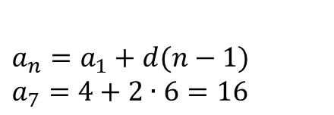
Примеры заданий
18
На школьных каникулах двое друзей, Игорь и Максим, устроились на работу в магазин компьютерной техники помощниками
консультантов в зале продаж. Этот магазин открылся недалеко от их школы три года назад. В первый день работы они получили учебные задания от управляющего магазина. Необходимо было изучить технические характеристики всех моделей принтеров, имеющихся на складе. Ребята выяснили, что в магазине есть 6 современных моделей принтеров. Количество принтеров каждой модели изображено на диаграмме. Для друзей не стоило никакого труда внимательно изучить описание каждой из моделей и составить сравнительную таблицу.
Вопрос 2
Игорь и Максим справились и с задачей прогнозирования количества менеджеров магазина через 7 лет при сохранении динамики роста продаж. Из разговора с управляющим им стало известно, что ежегодно с увеличением числа продаж количество менеджеров магазина увеличивается на 2, а в первый год в магазине работало 4 менеджера. Ребята составили арифметическую прогрессию, с помощью которой быстро нашли ответ. Как выглядит составленная ими арифметическая прогрессия?
Решение
$$a_{1}=4$$
$$d=2$$
$$a_{n}=a_{1}+d(n−1)$$
$$a_{7}=4+2∙6=16$$
© АО «Издательство «Просвещение», 2021
Математическая грамотность. Математика на каждый день. Тренажёр. 6-8 классы. Сергеева Т.Ф.

Slide 19
Примеры заданий
19
На школьных каникулах двое друзей, Игорь и Максим, устроились на работу в магазин компьютерной техники помощниками
консультантов в зале продаж. Этот магазин открылся недалеко от их школы три года назад. В первый день работы они получили учебные задания от управляющего магазина. Необходимо было изучить технические характеристики всех моделей принтеров, имеющихся на складе. Ребята выяснили, что в магазине есть 6 современных моделей принтеров. Количество принтеров каждой модели изображено на диаграмме. Для друзей не стоило никакого труда внимательно изучить описание каждой из моделей и составить сравнительную таблицу.
Вопрос 2
Игорь и Максим справились и с задачей прогнозирования количества менеджеров магазина через 7 лет при сохранении динамики роста продаж. Из разговора с управляющим им стало известно, что ежегодно с увеличением числа продаж количество менеджеров магазина увеличивается на 2, а в первый год в магазине работало 4 менеджера. Ребята составили арифметическую прогрессию, с помощью которой быстро нашли ответ. Как выглядит составленная ими арифметическая прогрессия?
Решение
$$a_{1}=4$$
$$d=2$$
$$a_{n}=a_{1}+d(n−1)$$
$$a_{7}=4+2∙6=16$$
Через 7 лет в магазине будет работать 16 менеджеров.
© АО «Издательство «Просвещение», 2021
Математическая грамотность. Математика на каждый день. Тренажёр. 6-8 классы. Сергеева Т.Ф.

Slide 20
Примеры заданий
20
На школьных каникулах двое друзей, Игорь и Максим, устроились на работу в магазин компьютерной техники помощниками
консультантов в зале продаж. Этот магазин открылся недалеко от их школы три года назад. В первый день работы они получили учебные задания от управляющего магазина. Необходимо было изучить технические характеристики всех моделей принтеров, имеющихся на складе. Ребята выяснили, что в магазине есть 6 современных моделей принтеров. Количество принтеров каждой модели изображено на диаграмме. Для друзей не стоило никакого труда внимательно изучить описание каждой из моделей и составить сравнительную таблицу.
Вопрос 3
За счёт расширения ассортимента товаров количество постоянных покупателей магазина регулярно увеличивается. Сколько у магазина покупателей было в первый год, если на второй их количество увеличилось на 10 %, на третий — ещё на 5 % от количества постоянных покупателей второго года. Всего за три года 651 покупатель приобрёл принтеры и другую оргтехнику в этом магазине.
© АО «Издательство «Просвещение», 2021
Математическая грамотность. Математика на каждый день. Тренажёр. 6-8 классы. Сергеева Т.Ф.

Slide 21
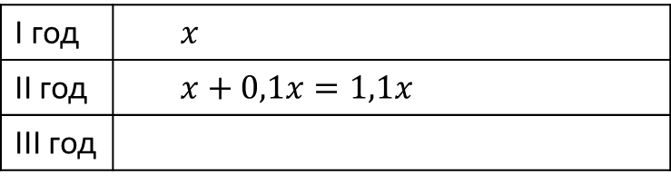
Примеры заданий
21
На школьных каникулах двое друзей, Игорь и Максим, устроились на работу в магазин компьютерной техники помощниками
консультантов в зале продаж. Этот магазин открылся недалеко от их школы три года назад. В первый день работы они получили учебные задания от управляющего магазина. Необходимо было изучить технические характеристики всех моделей принтеров, имеющихся на складе. Ребята выяснили, что в магазине есть 6 современных моделей принтеров. Количество принтеров каждой модели изображено на диаграмме. Для друзей не стоило никакого труда внимательно изучить описание каждой из моделей и составить сравнительную таблицу.
Вопрос 3
За счёт расширения ассортимента товаров количество постоянных покупателей магазина регулярно увеличивается. Сколько у магазина покупателей было в первый год, если на второй их количество увеличилось на 10 %, на третий — ещё на 5 % от количества постоянных покупателей второго года. Всего за три года 651 покупатель приобрёл принтеры и другую оргтехнику в этом магазине.
Решение
I год | $$x$$
II год | $$x+0,1x=1,1x$$
III год
651
© АО «Издательство «Просвещение», 2021
Математическая грамотность. Математика на каждый день. Тренажёр. 6-8 классы. Сергеева Т.Ф.

Slide 22
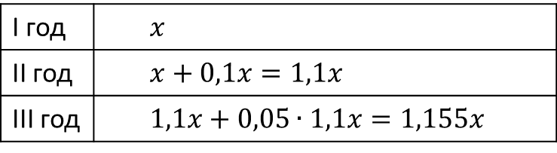
Примеры заданий
22
На школьных каникулах двое друзей, Игорь и Максим, устроились на работу в магазин компьютерной техники помощниками
консультантов в зале продаж. Этот магазин открылся недалеко от их школы три года назад. В первый день работы они получили учебные задания от управляющего магазина. Необходимо было изучить технические характеристики всех моделей принтеров, имеющихся на складе. Ребята выяснили, что в магазине есть 6 современных моделей принтеров. Количество принтеров каждой модели изображено на диаграмме. Для друзей не стоило никакого труда внимательно изучить описание каждой из моделей и составить сравнительную таблицу.
Вопрос 3
За счёт расширения ассортимента товаров количество постоянных покупателей магазина регулярно увеличивается. Сколько у магазина покупателей было в первый год, если на второй их количество увеличилось на 10 %, на третий — ещё на 5 % от количества постоянных покупателей второго года. Всего за три года 651 покупатель приобрёл принтеры и другую оргтехнику в этом магазине.
Решение
I год | $$x$$
II год | $$x+0,1x=1,1x$$
III год | $$1,1x+0,05∙1,1x=1,155x$$
651
© АО «Издательство «Просвещение», 2021
Математическая грамотность. Математика на каждый день. Тренажёр. 6-8 классы. Сергеева Т.Ф.

Slide 23
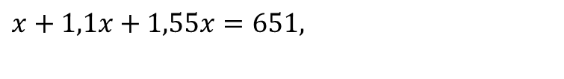
Примеры заданий
23
На школьных каникулах двое друзей, Игорь и Максим, устроились на работу в магазин компьютерной техники помощниками
консультантов в зале продаж. Этот магазин открылся недалеко от их школы три года назад. В первый день работы они получили учебные задания от управляющего магазина. Необходимо было изучить технические характеристики всех моделей принтеров, имеющихся на складе. Ребята выяснили, что в магазине есть 6 современных моделей принтеров. Количество принтеров каждой модели изображено на диаграмме. Для друзей не стоило никакого труда внимательно изучить описание каждой из моделей и составить сравнительную таблицу.
Вопрос 3
За счёт расширения ассортимента товаров количество постоянных покупателей магазина регулярно увеличивается. Сколько у магазина покупателей было в первый год, если на второй их количество увеличилось на 10 %, на третий — ещё на 5 % от количества постоянных покупателей второго года. Всего за три года 651 покупатель приобрёл принтеры и другую оргтехнику в этом магазине.
Решение
$$x+1,1x+1,55x=651,$$
I год | $$x$$
II год | $$x+0,1x=1,1x$$
III год | $$1,1x+0,05∙1,1x=1,155x$$
651
© АО «Издательство «Просвещение», 2021
Математическая грамотность. Математика на каждый день. Тренажёр. 6-8 классы. Сергеева Т.Ф.

Slide 24
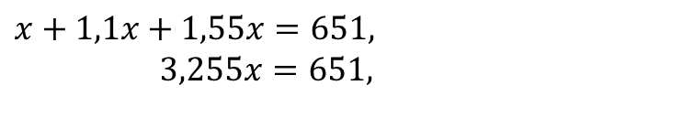
Примеры заданий
24
На школьных каникулах двое друзей, Игорь и Максим, устроились на работу в магазин компьютерной техники помощниками
консультантов в зале продаж. Этот магазин открылся недалеко от их школы три года назад. В первый день работы они получили учебные задания от управляющего магазина. Необходимо было изучить технические характеристики всех моделей принтеров, имеющихся на складе. Ребята выяснили, что в магазине есть 6 современных моделей принтеров. Количество принтеров каждой модели изображено на диаграмме. Для друзей не стоило никакого труда внимательно изучить описание каждой из моделей и составить сравнительную таблицу.
Вопрос 3
За счёт расширения ассортимента товаров количество постоянных покупателей магазина регулярно увеличивается. Сколько у магазина покупателей было в первый год, если на второй их количество увеличилось на 10 %, на третий — ещё на 5 % от количества постоянных покупателей второго года. Всего за три года 651 покупатель приобрёл принтеры и другую оргтехнику в этом магазине.
Решение
$$x+1,1x+1,55x=651,$$
$$3,255x=651,$$
I год | $$x$$
II год | $$x+0,1x=1,1x$$
III год | $$1,1x+0,05∙1,1x=1,155x$$
651
© АО «Издательство «Просвещение», 2021
Математическая грамотность. Математика на каждый день. Тренажёр. 6-8 классы. Сергеева Т.Ф.

Slide 25
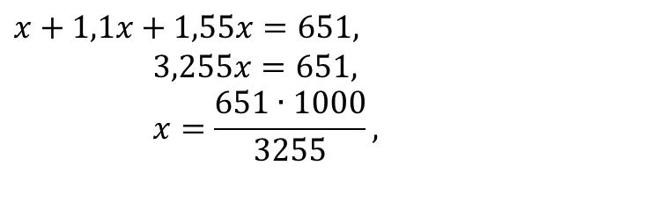
Примеры заданий
25
На школьных каникулах двое друзей, Игорь и Максим, устроились на работу в магазин компьютерной техники помощниками
консультантов в зале продаж. Этот магазин открылся недалеко от их школы три года назад. В первый день работы они получили учебные задания от управляющего магазина. Необходимо было изучить технические характеристики всех моделей принтеров, имеющихся на складе. Ребята выяснили, что в магазине есть 6 современных моделей принтеров. Количество принтеров каждой модели изображено на диаграмме. Для друзей не стоило никакого труда внимательно изучить описание каждой из моделей и составить сравнительную таблицу.
Вопрос 3
За счёт расширения ассортимента товаров количество постоянных покупателей магазина регулярно увеличивается. Сколько у магазина покупателей было в первый год, если на второй их количество увеличилось на 10 %, на третий — ещё на 5 % от количества постоянных покупателей второго года. Всего за три года 651 покупатель приобрёл принтеры и другую оргтехнику в этом магазине.
Решение
$$x+1,1x+1,55x=651,$$
$$3,255x=651,$$
$$x=\frac{651∙1000}{3255},$$
I год | $$x$$
II год | $$x+0,1x=1,1x$$
III год | $$1,1x+0,05∙1,1x=1,155x$$
651
© АО «Издательство «Просвещение», 2021
Математическая грамотность. Математика на каждый день. Тренажёр. 6-8 классы. Сергеева Т.Ф.

Slide 26
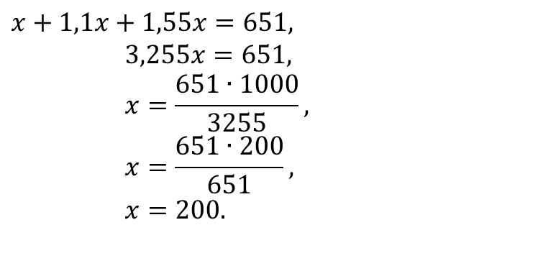
Примеры заданий
26
На школьных каникулах двое друзей, Игорь и Максим, устроились на работу в магазин компьютерной техники помощниками
консультантов в зале продаж. Этот магазин открылся недалеко от их школы три года назад. В первый день работы они получили учебные задания от управляющего магазина. Необходимо было изучить технические характеристики всех моделей принтеров, имеющихся на складе. Ребята выяснили, что в магазине есть 6 современных моделей принтеров. Количество принтеров каждой модели изображено на диаграмме. Для друзей не стоило никакого труда внимательно изучить описание каждой из моделей и составить сравнительную таблицу.
Вопрос 3
За счёт расширения ассортимента товаров количество постоянных покупателей магазина регулярно увеличивается. Сколько у магазина покупателей было в первый год, если на второй их количество увеличилось на 10 %, на третий — ещё на 5 % от количества постоянных покупателей второго года. Всего за три года 651 покупатель приобрёл принтеры и другую оргтехнику в этом магазине.
Решение
$$x+1,1x+1,55x=651,$$
$$3,255x=651,$$
$$x=\frac{651∙1000}{3255},$$
$$x=\frac{651∙200}{651},$$
$$x=200.$$
I год | $$x$$
II год | $$x+0,1x=1,1x$$
III год | $$1,1x+0,05∙1,1x=1,155x$$
651
Ответ. 200 покупателей в первый год
© АО «Издательство «Просвещение», 2021
Математическая грамотность. Математика на каждый день. Тренажёр. 6-8 классы. Сергеева Т.Ф.

Slide 27
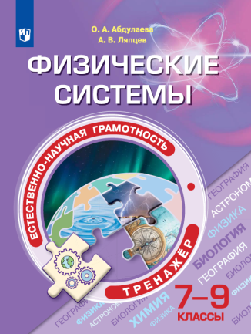
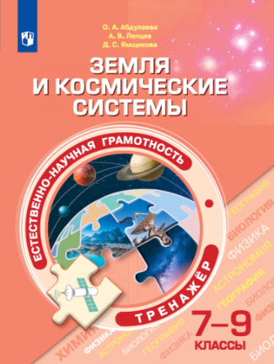

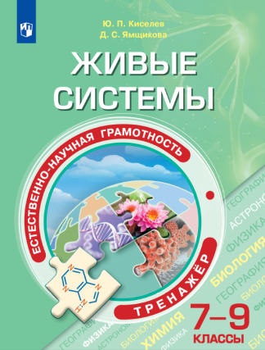


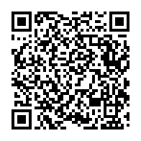
Серия «ФУНКЦИОНАЛЬНАЯ ГРАМОТНОСТЬ. ТРЕНАЖЁРЫ»
ФУНКЦИОНАЛЬНАЯ ГРАМОТНОСТЬ.
ТРЕНАЖЁРЫ
Помогают формировать умение осознанно использовать полученные в ходе обучения знания для решения жизненных задач, развивают активность и самостоятельность учащихся, вовлекают их в поисковую и познавательную деятельность
Содержат разнообразные практико-ориентированные задания, позволяющие школьникам подготовиться к участию в международных исследованиях качества образования. Приведены примеры их решений и ответы.
Могут использоваться учителями математики, русского языка, обществознания, биологии, физики и химии на уроках, во внеурочной деятельности, в системе дополнительного образования, семейного образования
© АО «Издательство «Просвещение», 2021

Slide 28



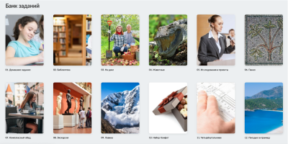
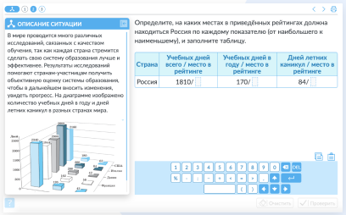


Электронный Банк заданий по функциональной грамотности
Удобно, доступно, эффективно
Задания на формирование функциональной грамотности
для учеников 1-9 классов от авторов, занимающихся программой оценки PISA.
Задания:
Каждое задание представлено в виде ситуации с 3 уровнями сложности
Более 500 заданий заданий, банк постоянно пополняется.
Охватывает все основные предметы школьной программы.
Полнофункциональный тренажер, который имитирует задания PISA.
Разработано > 10 различных типов и форматов заданий
Для учеников 1-4 классов – направлены на отработку метапредметных навыков
Для учеников 5-9 классов направлены на развитие:
читательской грамотности;
математической грамотности;
естественнонаучной грамотности;
креативного мышления.
Узнать больше о Банке заданий
© АО «Издательство «Просвещение» 2021

Slide 29
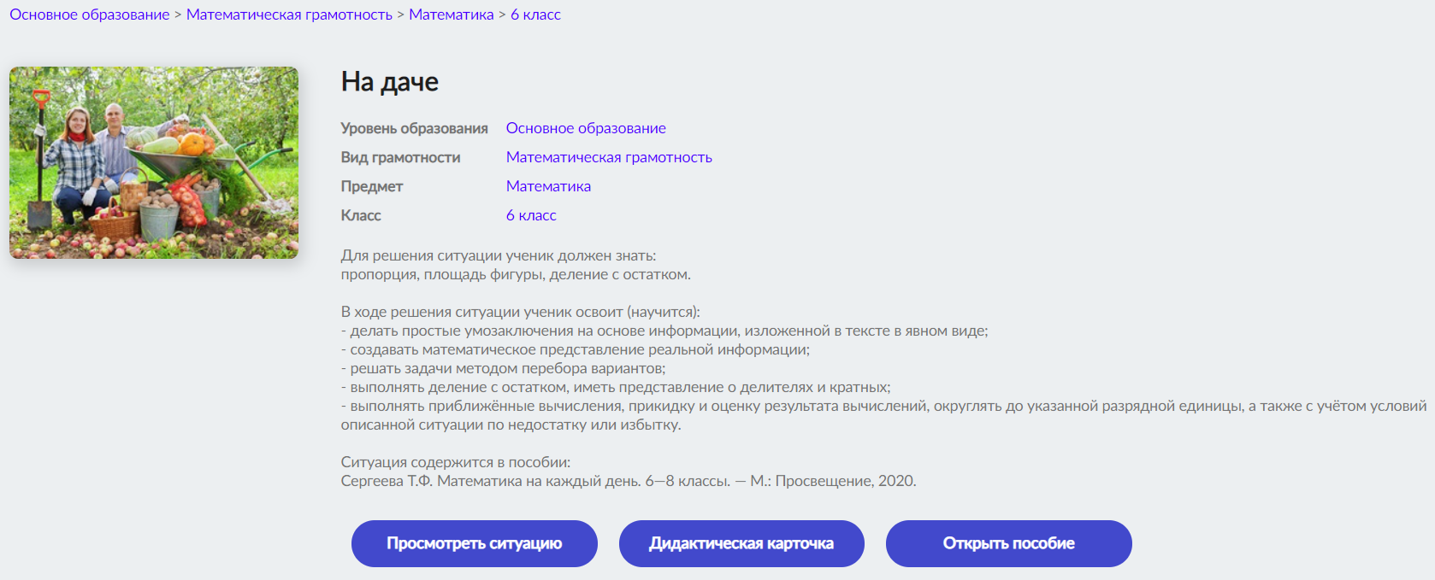

Электронный банк заданий. Удобно, доступно, эффективно
Ссылка на электронный банк заданий
© АО «Издательство «Просвещение», 2021

Slide 30
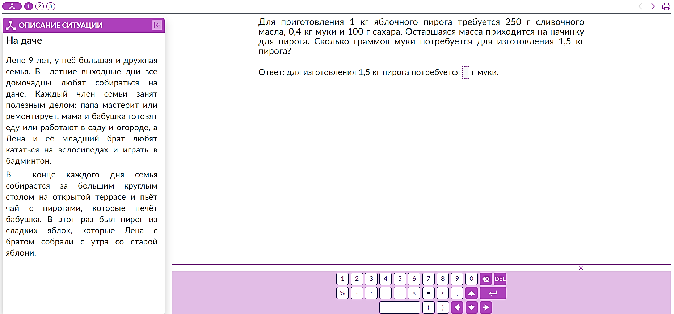
Электронный банк заданий. Удобно, доступно, эффективно
Ссылка на электронный банк заданий
© АО «Издательство «Просвещение», 2021

Slide 31

Электронный банк заданий. Удобно, доступно, эффективно
Ссылка на электронный банк заданий
© АО «Издательство «Просвещение», 2021

Slide 32
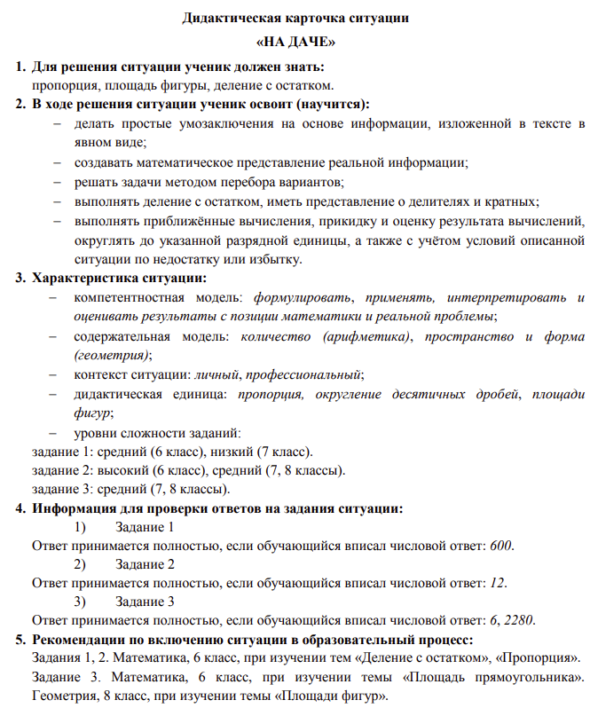
Электронный банк заданий. Удобно, доступно, эффективно
Ссылка на электронный банк заданий
© АО «Издательство «Просвещение», 2021

Slide 33
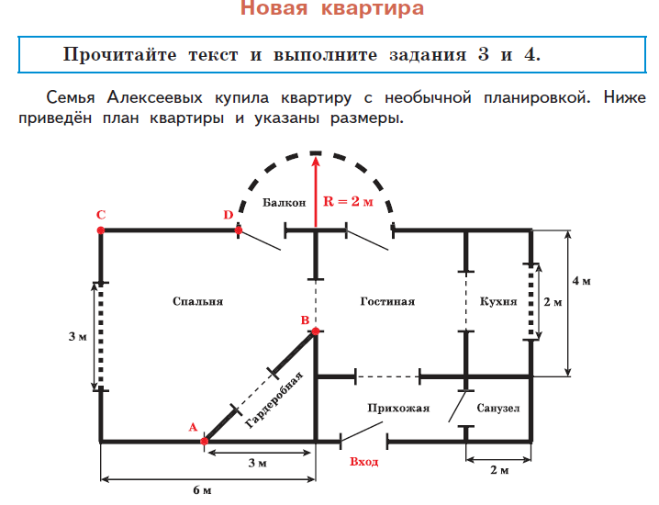
Серия «ФУНКЦИОНАЛЬНАЯ ГРАМОТНОСТЬ. УЧИМСЯ ДЛЯ ЖИЗНИ»
Особенности квартиры:
в спальне выделено место под гардеробную;
гардеробная имеет форму равнобедренного прямоугольного треугольника;
санузел и гостиная имеют форму квадрата;
остеклённый балкон имеет форму полукруга с радиусом 2 м;
в спальне и на кухне окна расположены по центру стены.
3. В таблице даны четыре утверждения, сделанных на основе информации из текста и плана квартиры. Для каждого утверждения отметьте, верно оно или неверно. Поставьте знак «» в соответствующих ячейках.
Утверждение | Верно | Неверно
1. Площадь кухни в 2 раза больше площади гардеробной
2. АВ = 6 м
3. CD = 4 м
4. Площадь спальни составляет 27 м²
© АО «Издательство «Просвещение», 2021
Математическая грамотность. Сборник эталонных заданий. Выпуск 1. Часть 2. Рослова Л.О., Рыдзе О.А., Краснянская К.А.,Квитко Е.С.

Slide 34
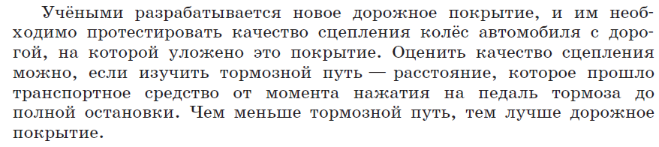
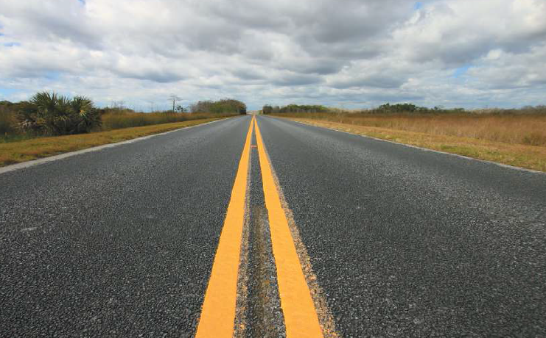
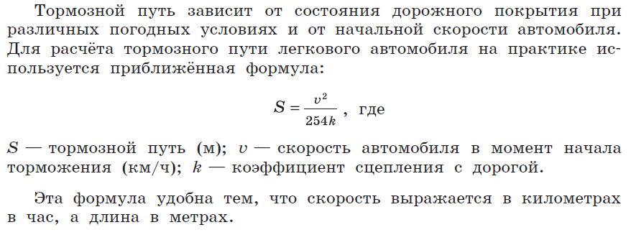
Серия «ФУНКЦИОНАЛЬНАЯ ГРАМОТНОСТЬ. УЧИМСЯ ДЛЯ ЖИЗНИ»
© АО «Издательство «Просвещение» 2021
Математическая грамотность. Сборник эталонных заданий. Выпуск 1. Часть 2. Рослова Л.О., Рыдзе О.А., Краснянская К.А.,Квитко Е.С.

Slide 35
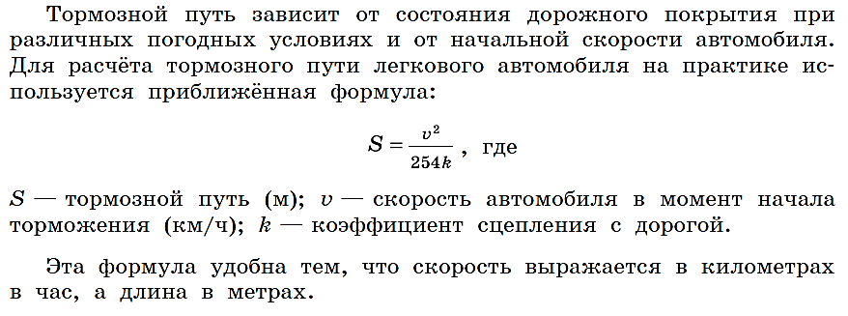
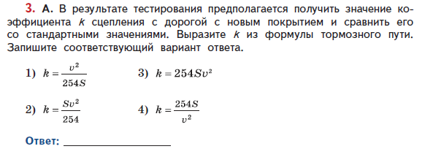
Серия «ФУНКЦИОНАЛЬНАЯ ГРАМОТНОСТЬ. УЧИМСЯ ДЛЯ ЖИЗНИ»
Решение
$$S=\frac{v^{2}}{254k},$$
© АО «Издательство «Просвещение» 2021
Математическая грамотность. Сборник эталонных заданий. Выпуск 1. Часть 2. Рослова Л.О., Рыдзе О.А., Краснянская К.А.,Квитко Е.С.

Slide 36
Серия «ФУНКЦИОНАЛЬНАЯ ГРАМОТНОСТЬ. УЧИМСЯ ДЛЯ ЖИЗНИ»
Решение
$$S=\frac{v^{2}}{254k},$$
$$254k=\frac{v^{2}}{S},$$
© АО «Издательство «Просвещение» 2021
Математическая грамотность. Сборник эталонных заданий. Выпуск 1. Часть 2. Рослова Л.О., Рыдзе О.А., Краснянская К.А.,Квитко Е.С.

Slide 37
Серия «ФУНКЦИОНАЛЬНАЯ ГРАМОТНОСТЬ. УЧИМСЯ ДЛЯ ЖИЗНИ»
Решение
$$S=\frac{v^{2}}{254k},$$
$$254k=\frac{v^{2}}{S},$$
$$k=\frac{v^{2}}{254S}.$$
1
© АО «Издательство «Просвещение» 2021
Математическая грамотность. Сборник эталонных заданий. Выпуск 1. Часть 2. Рослова Л.О., Рыдзе О.А., Краснянская К.А.,Квитко Е.С.

Slide 38
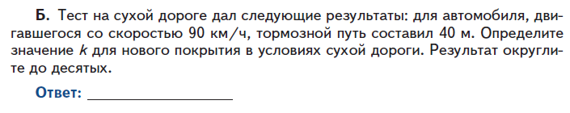
Серия «ФУНКЦИОНАЛЬНАЯ ГРАМОТНОСТЬ. УЧИМСЯ ДЛЯ ЖИЗНИ»
Решение
$$k=\frac{v^{2}}{254S}.$$
© АО «Издательство «Просвещение» 2021
Математическая грамотность. Сборник эталонных заданий. Выпуск 1. Часть 2. Рослова Л.О., Рыдзе О.А., Краснянская К.А.,Квитко Е.С.

Slide 39
Серия «ФУНКЦИОНАЛЬНАЯ ГРАМОТНОСТЬ. УЧИМСЯ ДЛЯ ЖИЗНИ»
Решение
$$k=\frac{v^{2}}{254S}.$$
© АО «Издательство «Просвещение» 2021
Математическая грамотность. Сборник эталонных заданий. Выпуск 1. Часть 2. Рослова Л.О., Рыдзе О.А., Краснянская К.А.,Квитко Е.С.

Slide 40
Серия «ФУНКЦИОНАЛЬНАЯ ГРАМОТНОСТЬ. УЧИМСЯ ДЛЯ ЖИЗНИ»
Решение
$$k=\frac{v^{2}}{254S}.$$
$$k=\frac{{90}^{2}}{254∙40}=\frac{81∙100}{254∙40}=$$
$$=\frac{405}{508}≈0,8$$
$$0,8$$
© АО «Издательство «Просвещение» 2021
Математическая грамотность. Сборник эталонных заданий. Выпуск 1. Часть 2. Рослова Л.О., Рыдзе О.А., Краснянская К.А.,Квитко Е.С.

Slide 41
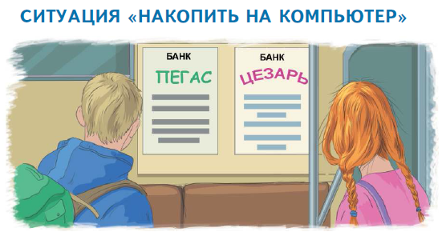
Серия «ФУНКЦИОНАЛЬНАЯ ГРАМОТНОСТЬ. УЧИМСЯ ДЛЯ ЖИЗНИ»
Аня и Денис ехали в метро и увидели в вагоне рекламу двух банков, которые предлагают сделать вклад.
— Как кстати, — сказала Аня. — Мы с сестрой работали всё лето и сумели собрать определённую сумму денег.
И я вижу, что хранить эти деньги выгодно в банке.
За счёт процентов можно увеличить вложенную сумму.
Задание 1
На сколько рублей увеличится вложенная сумма, если Аня и её сестра откроют минимальный вклад на один год в банке «Пегас»? Выберите один правильный ответ.
Условия | Банк
 | «Пегас» | «Цезарь»
Минимальный вклад | 10 000 | 5 000
Процентная ставка | 10% годовых | 8% годовых
Срок вклада | от 1 года | от 1 месяца (с возможностью частичного снятия денег)
1) 1 000 рублей
2) 800 рублей
3) 10 000 рублей
4) 11 000 рублей
Ответ: на 1 000 рублей.
© АО «Издательство «Просвещение» 2021
Финансовая грамотность. Сборник эталонных заданий. Выпуск 1. Автор: Козлова А. А, Половникова А.В., Рутковская Е.Л., Королькова Е.С.

Slide 42








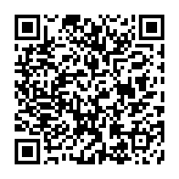
Серия «ФУНКЦИОНАЛЬНАЯ ГРАМОТНОСТЬ. УЧИМСЯ ДЛЯ ЖИЗНИ»
СБОРНИКИ ЭТАЛОННЫХ ИЗДАНИЙ
под редакцией Г.С. Ковалёвой
Предназначены для формирования и оценки всех направлений функциональной грамотности международного сравнительного исследования PISA
Содержат обучающие и тренировочные задания, охватывающие все содержательные и компетентностные аспекты оценки функциональной грамотности по каждой из областей. Приводятся развёрнутые описания особенностей оценки заданий, рекомендации по использованию системы заданий и их оценки. Все задания построены на основе реальных жизненных ситуаций
Могут быть использованы в обучающих целях педагогами на уроках и во внеурочной деятельности, а также администрацией школы для организации внутришкольного мониторинга по оценке функциональной грамотности.
Готовится второй выпуск (март 2021 г.)
https://prosv.ru/pages/pisa.html
© АО «Издательство «Просвещение» 2021

Slide 43
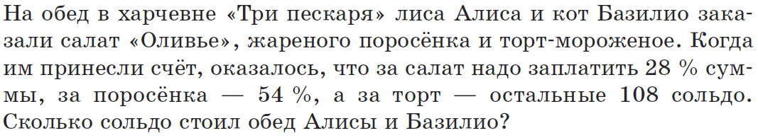
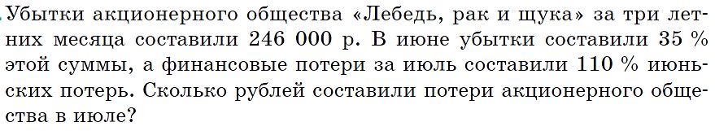
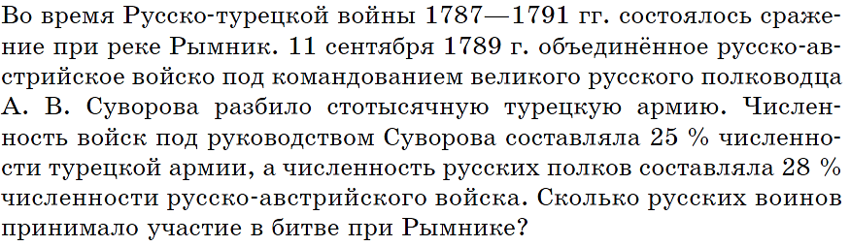
43
Примеры практико-ориентированных заданий в учебниках
© АО «Издательство «Просвещение», 2021
Математика. 5 класс. А.Г. Мерзляк и др.

Slide 44
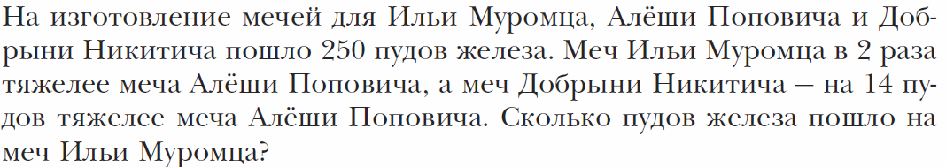
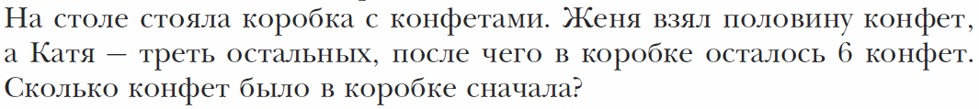
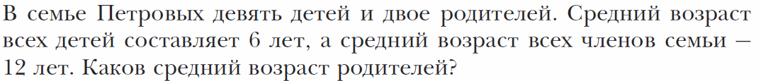
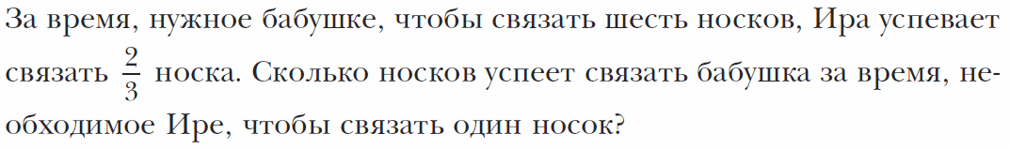
44
Примеры практико-ориентированных заданий в учебниках
© АО «Издательство «Просвещение», 2021
Математика. 6 класс. А.Г. Мерзляк и др.

Slide 45
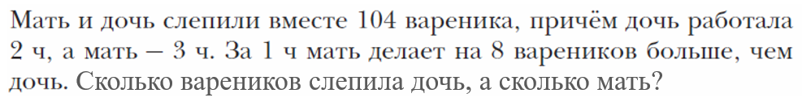
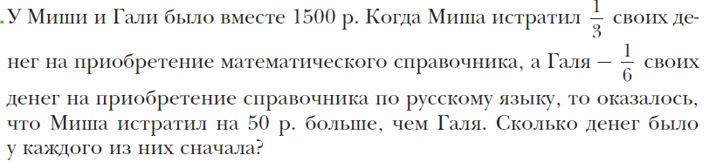

45
Примеры практико-ориентированных заданий в учебниках
Алгебра. 7 класс. Мерзляк А.Г.,Полонский В.Б.,Якир М.С.;под ред. Подольского В.Е.
© АО «Издательство «Просвещение», 2021

Slide 46
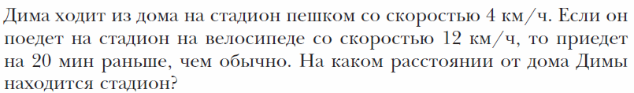
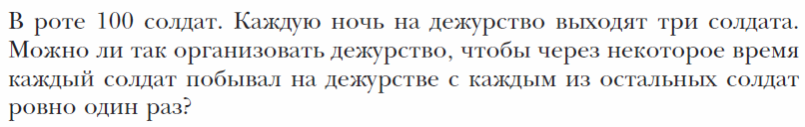

46
Примеры практико-ориентированных заданий в учебниках
© АО «Издательство «Просвещение», 2021
Алгебра. 8 класс. Мерзляк А.Г.,Полонский В.Б.,Якир М.С./Под ред. Подольского В.Е.

Slide 47
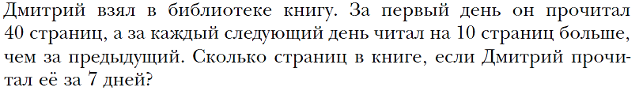
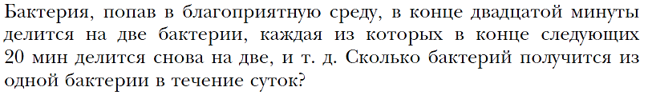
47
Примеры практико-ориентированных заданий в учебниках
© АО «Издательство «Просвещение», 2021
Алгебра. 9 класс. Мерзляк А.Г.,Полонский В.Б.,Якир М.С./Под ред. Подольского В.Е.

Slide 48
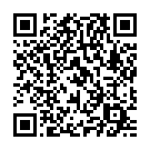

Учебник – основной инструмент учителя
Базовый уровень
Углубленный уровень
Базовый уровень
Углубленный уровень
Алгебра
7-9 классы
Геометрия
7-9 классы
МАТЕМАТИКА
5-6 классы
Математика.
По страницам учебников Мерзляка и Ко
Алгебра и начала математического анализа
10-11 классы
Геометрия
10-11 классы
48
© АО «Издательство «Просвещение» 2021

Slide 49





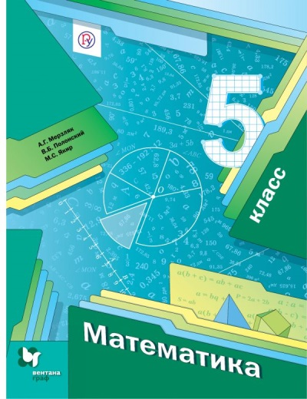


Учебник – основной инструмент учителя
УМК
Математика. "Сферы" (5-6)
Математика. Дорофеев Г.В. и др. (5-6)
Математика. Никольский С.М. и др. (5-6)
Математика. Ткачёва М. В. (5-6)
УМК Дорофеева-Петерсон (5-6)
УМК Мерзляка. Математика (5-6)
Математика. Истомина Н.Б (5-6).
Математика. Виленкин Н.Я. (5-6)
© АО «Издательство «Просвещение» 2021

Slide 50

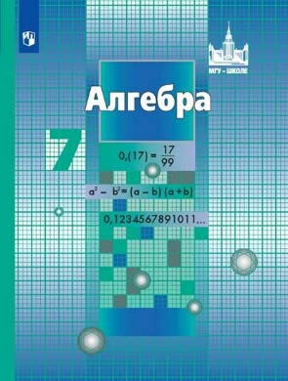










Учебник – основной инструмент учителя
УМК | УМК
Алгебра. "Сферы" (7-9) | Алгебра. Колягин Ю.М. (7-9)
Алгебра. Никольский С.М. и др. (7-9) | Алгебра. Макарычев Ю.Н. (7-9)
УМК Петерсон. Алгебра (7-9) | Алгебра. Макарычев Ю.Н.(7-9) (У)
УМК Мордковича. Алгебра (7-9) (Б) (Бином) | УМК Мерзляка. Алгебра (7-9) (Б)
Алгебра. Дорофеев Г.В. и др. (7-9) | УМК Мерзляка. Алгебра (7-9) (У)
Математика
и Алгебра
Математика
для 5-11-го класса
Математика
© АО «Издательство «Просвещение» 2021

Slide 51








Учебник – основной инструмент учителя
УМК
Геометрия. Атанасян Л.С. И др. (7-9)
Геометрия. "Сферы" (7-9)
Геометрия. Бутузов В.Ф. и др. (7-9)
УМК Мерзляка. Геометрия (7-9) (Б)
УМК Мерзляка. Геометрия (7-9) (У)
Геометрия. Погорелов А.В. (7-9)
УМК Шарыгина. Геометрия (7-9)
УМК Смирнова. Геометрия (7-9) (Бином)
Геометрия
© АО «Издательство «Просвещение» 2021

Slide 52




ГК «Просвещение» – партнёр для государства и бизнеса
© АО «Издательство «Просвещение» 2021

Slide 53







Серия «Задачник»
© АО «Издательство «Просвещение» 2021
Notes:
Пособия серии «Функциональная грамотность. Тренажёр» помогают формировать умение осознанно использовать полученные в ходе обучения знания для решения жизненных задач, развивают активность и самостоятельность учащихся, вовлекают их в поисковую и познавательную деятельность.
В пособиях содержатся разнообразные практико-ориентированные задания, поиск решения которых позволит школьникам подготовиться к участию в международных исследованиях качества образования, приведены примеры их решений и ответы.
Пособия серии могут использоваться учителями математики, русского языка, обществознания, биологии, физики и химии на уроках и во внеурочной деятельности, а также родителями и школьниками.
Более подробно о пособиях:
Учебное пособие «Математика на каждый день» предназначено для учащихся 6‒8 классов. Задачи, включённые в сборник, направлены на совершенствование навыков применения полученных учащимися теоретических знаний по математике в жизненных ситуациях.
Данное пособие поможет учителям понять систему построения задач международных исследований, в частности ― на проверку математической грамотности школьников. А это способность рассуждать логически и убедительно формулировать проблемы реального мира на языке математики, применять математические знания для решения проблемы и интерпретировать получившийся математический результат с переходом на контекст задачи.
Пособие также поможет учителю в создании условий для поиска оригинальных решений поставленных задач, а ученику ― решать важные жизненные проблемы.

Slide 54



Онлайн сообщество для учителей - Учитель.CLUB
АКТУАЛЬНЫЕ ОНЛАЙН-КОНФЕРЕНЦИИ.
СОТРУДНИЧЕСТВО С ОБРАЗОВАТЕЛЬНЫМИ ОРГАНИЗАЦИЯМИ
© АО «Издательство «Просвещение», 2021

Slide 55


Ведущий методист
Отдел методической поддержки педагогов и образовательных организаций
Зубкова Екатерина Дмитриевна
Тел: (495) 789-30-40 (внутр. 42-03)
Моб. телефон 8(919) 839-05-78
E-mail: EZubkova@prosv.ru
@life_and_math
Группа компаний «Просвещение»
Адрес: 127473, г. Москва, ул. Краснопролетарская, д. 16, стр. 3, подъезд 8, бизнес-центр «Новослободский»
Горячая линия: vopros@prosv.ru
Все права защищены. Никакая часть презентации не может быть воспроизведена в какой бы то ни было форме и какими бы то ни было средствами, включая размещение в Интернете и в корпоративных сетях, а также запись в память ЭВМ, для частного или публичного использования, без письменного разрешения владельца авторских прав. © АО «Издательство «Просвещение», 2021 г.

